Slide 1
Neuronske mreže 5. Rekurentne neuronske mreže, LSTM, GRU
Master akademske studije, zimski semestar 2015/2016
Fakultet tehničkih nauka, novi sad
Msc Marko jocić, phd đorđe obradović

Slide 2
Rekurentne neuronske mreže (RNN)
Vrsta neuronskih mreža gde se izlaz neurona vraća na njegov ulaz
Ovo pravi neku vrstu internog stanja mreže – memoriju
Idealne (trenutno) za predviđanje sekvenci

Slide 3
RNN – prednosti
Standardne feed-forward mreže:
Fiksni vektori kao ulazi (npr. slika), fiksni vektori kao izlazi (npr. verovatnoća klase)
Fiksan broj koraka u izračunavanju (broj slojeva u mreži)
RNN:
Mogućnost procesiranja sekvenci vektora (tekst, govor, zvuk, pisana slova...)

Slide 4
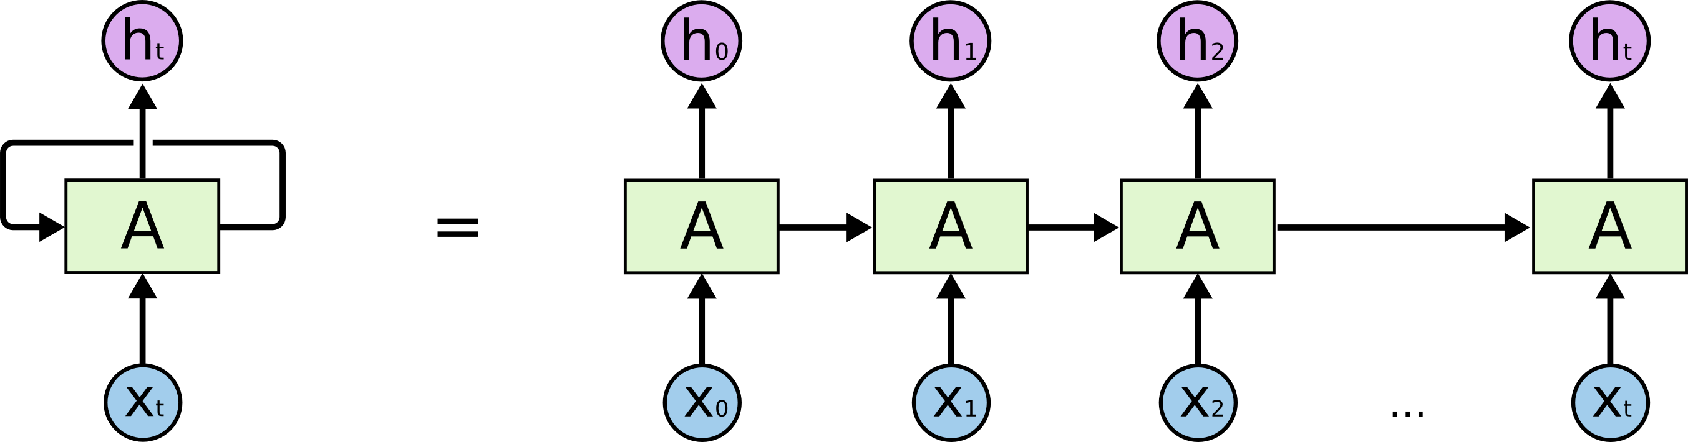
Rekurentne neuronske mreže
tzv. „unrolling through time“

Slide 5
RNN – ideja
Izlaz se vraća na ulaz
RNN ima „memoriju“ koja nosi informaciju o svim prethodnim izračunavanjima
U teoriji: RNN mogu da čuvaju informaciju proizvoljno dugo, ali u praksi ovo se svelo na čuvanje svega par koraka unazad (ali, imamo rešenje za ovo)

Slide 6
RNN – obučavanje
BPTT – backpropagation through time
Modifikacija standardnog BP – računanje gradijenta u prošlim koracima uzima u obzir gradijent iz budućih koraka
Zapravo samo fancy naziv za najobičniji backprop „unroll“-ovane RNN

Slide 7
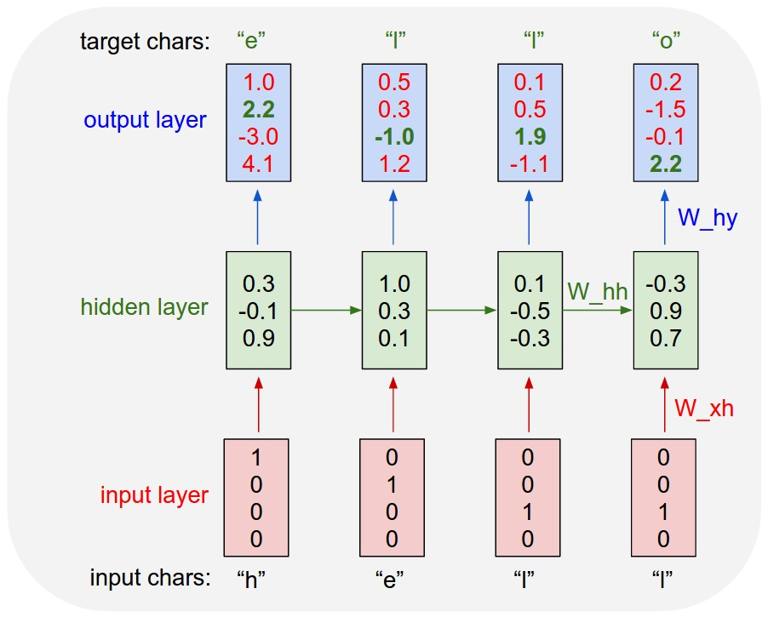
RNN – primer predikcije sekvence

Slide 8
RNN – mane i problemi
„Unrolled“ mreža može biti ogromna (u zavisnosti koliko dugo treba da čuva informaciju):
veoma duboka mreža
teška za obučavanje (vanishing/exploding gradient)
Već spomenuto – mreža nema dugoročnu memoriju

Slide 9
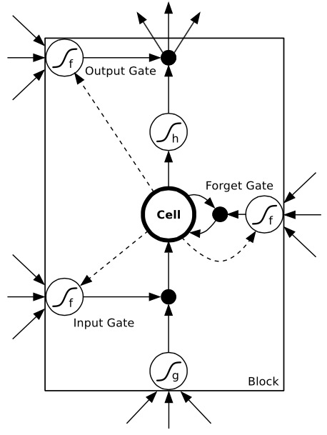
Rešenje – LSTM (Long-short term memory)
3 nove komponente („gates“):
Input gate – da li prihvatiti ulaz?
Forget gate – da li izbrisati trenutno stanje/memoriju?
Output gate – da li proslediti izlaz?
Sva 3 gejta su zapravo obične logističke sigmoidalne funkcije
Interno stanje (memorija) nije vidljivo „spolja“, već samo kroz aktivacionu funkciju

Slide 10
GRU (Gated Recurrent Unit)
Modifikacija LSTM
Kombinovanje input i forget gate => update i reset gate
Reset gate određuje koliko novi ulaz utiče na trenutno stanje
Update gate određuje koliko prethodno stanje utiče na trenutno stanje
Nema output gate
Nema aktivacionu funkciju nad memorijom – interno stanje vidljivo „spolja“

Slide 11
LSTM vs GRU
LSTM ima 3 gejta, GRU samo 2 – GRU ima manje parametara
LSTM predložen 1997. (Schmidhuber et al), GRU 2014. godine (Cho et al) – GRU još uvek nisu dovoljno istraženi
GRU se mogu obučiti brže i generalizovati bolje nad manjim datasetovima, ali ako je dataset veći LSTM će verovatno dati bolje rezultate
I dalje nema pobednika

Slide 12
RNN, LSTM, GRU - primene
Puno uspeha u NLP (natural language processing)
Generisanje teksta, govora, muzike...
Mašinsko prevođenje iz jednog jezika u drugi
Prepoznavanje govora
Text-to-speech
Generisanje naslova slike
...

Slide 13
Za čitanje...
http://karpathy.github.io/2015/05/21/rnn-effectiveness/
http://www.wildml.com/2015/09/recurrent-neural-networks-tutorial-part-1-introduction-to-rnns/
http://nikhilbuduma.com/2015/01/11/a-deep-dive-into-recurrent-neural-networks/
http://colah.github.io/posts/2015-08-Understanding-LSTMs/

